Slide 1
Direzione Ambiente, Energia e Territorio
Settore Tutela delle Acque
Priorità II - Transizione ecologica e resilienza
RSO 2.4. - Promuovere l'adattamento ai cambiamenti climatici, la prevenzione dei rischi di catastrofe e la resilienza, prendendo in considerazione approcci ecosistemici
AZIONE II.2iv.5: Interventi per aumentare la resilienza dei territori fluviali al cambiamento climatico
Bandi TERRITORI FLUVIALI
Misura A - Contratti di Fiume, lago e zona umida
Misura B – Territori privi di “Contratti”

Slide 2
struttura dei bandi
1. FINALITA' E RISORSE
2. SOGGETTI BENEFICIARI E REQUISITI DI AMMISSIBILITA'
3. PROCEDURE
4. ISPEZIONI, CONTROLLI, MONITORAGGIO E CONSERVAZIONE DELLA DOCUMENTAZIONE
5. OBBLIGHI DEI BENEFICIARI, REVOCHE E RINUNCE
6. TRATTAMENTO DATI PERSONALI
7. VISIBILITÀ, TRASPARENZA E COMUNICAZIONE
8. INFORMAZIONI E CONTATTI

Slide 3
obiettivi
Priorità II . Transizione ecologica e resilienza
RSO 2.4. - Promuovere l'adattamento ai cambiamenti climatici, la prevenzione dei rischi di catastrofe e la resilienza, prendendo in considerazione approcci ecosistemici
La misura concorre ad implementare interventi nature based solutions in ambienti acquatici
Interventi finanziati: riqualificazione della vegetazione delle sponde e aree perifluviali e perilacuali, creazione di corridoi ecologici, riattivazione di risorgive, ricostruzione di ambienti naturali idonei alla riproduzione delle specie acquatiche autoctone, miglioramento della morfologia di corsi d'acqua e interscambio con acque sotterranee.
Beneficiari: Enti pubblici
Struttura Regionale Responsabile di Gestione (RdG):
Direzione Ambiente Energia e Territorio
Settore Tutela delle Acque
Struttura Regionale Responsabile dei Controlli (RdC):
Direzione Ambiente Energia e Territorio
Settore Monitoraggio, Valutazione, Controlli e Comunicazione

Slide 4
interventi ammissibili
Misura II.2iv.5 - Interventi per aumentare la resilienza dei territori fluviali al cambiamento climatico
La Misura prevede azioni per la riqualificazione dei territori connessi alle acque interne, per la mitigazione e prevenzione di effetti degli eventi alluvionali, anche estremi, che si sono acutizzati negli ultimi anni, migliorando la sicurezza idraulica e le strategie di convivenza con il rischio, attraverso soluzioni basate sulla gestione e uso sostenibile della natura, favorendo infrastrutturazioni verdi con natural water retention measures (misure naturali di ritenzione idrica), costruzione o recupero di corridoi ecologici connessi all'ambiente acquatico, di fasce golenali, di aree umide e risorgive.
E’ suddivisa territorialmente in 2 misure:
MISURA A - bando indirizzato ai territori in cui sia attivo un processo di Contratto di Fiume, Lago o Zona Umida.
MISURA B - bando indirizzato a interventi localizzati al di fuori del territorio ricompreso nella Misura A,

Slide 5
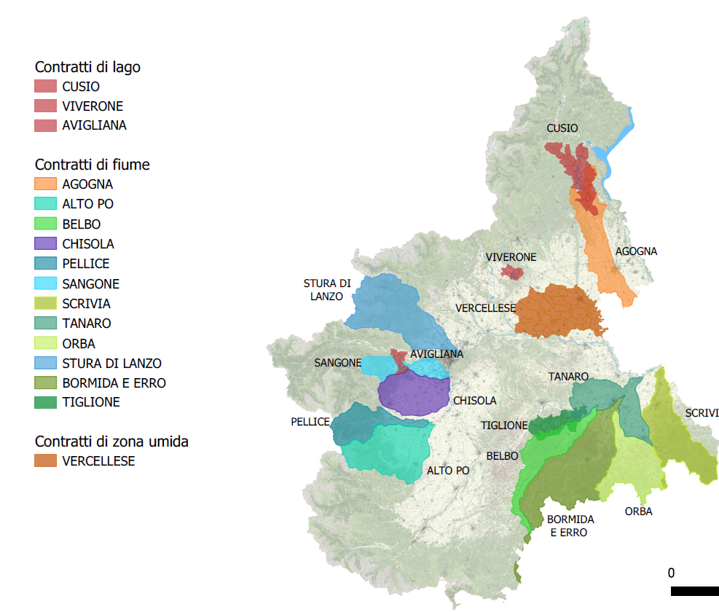
Contratti di Fiume
30% del territorio regionale

Slide 6
dotazione finanziaria
Dotazione finanziaria *
Azione II.2iv.5:
MISURA A 5.423.550 il 1° sportello - 5.000.000 il 2° sportello (2025) per complessivi € 10.423.550
MISURA B 6.475.000 il 1° sportello - 5.000.000 il 2° sportello (2025) per complessivi € 11.475.000
APERTURA primo sportello: 27 GIUGNO - 31 DICEMBRE 2023
La procedura valutativa delle domande segue i principi dei bandi a sportello come definiti all’art. 5 punto 3 del D.Lgs. 123/1998, nel rispetto di quanto previsto dal documento “Metodologia e criteri di selezione delle operazioni del PR FESR 2021‐2027”, approvato dal Comitato di Sorveglianza del PR del 7/12/2022. I criteri di attribuzione dei punteggi saranno specificati nel Bando.
La valutazione dei progetti sarà effettuata da una Commissione tecnica composta da funzionari regionali dei settori coinvolti ed eventualmente da tecnici regionali competenti in materia.
*dotazione ridotta ai sensi del reg CE 1060/2021 (art. 86 e art.18 c.5):
il 15% della dotazione non può essere destinato alla selezione delle operazioni fino alla verifica intermedia del 2025

Slide 7
tipologia/entità di agevolazione
Indicazioni valevoli per entrambe le linee
Tipologia di finanziamento in conto capitale
I Beneficiari potranno ottenere un finanziamento fino al 90% delle spese sostenute.
Ciascun proponente può essere beneficiario in un numero massimo di 2 domande di agevolazione nell’ambito di ciascun bando.
I costi ammissibili devono essere compresi tra 500.000 € e 1.200.000 € per ogni singolo progetto.

Slide 8
2.1 soggetti beneficiari
Beneficiari
Città Metropolitana di Torino, Province, Comuni in forma singola o associata, Enti di Gestione delle Aree Protette e Rete Natura 2000, Parchi Nazionali.
MISURA A - processo di Contratto di Fiume: Il beneficiario presenterà il progetto in rappresentanza di un partenariato di almeno 4 soggetti pubblici, tra quelli sopra elencati di cui uno assume ruolo di capofila, firmatari del Protocollo di Intesa o del "Contratto", sul cui territorio di competenza ricadono gli interventi, previa sottoscrizione di atto che formalizzi il raggruppamento, come specificato nel Bando.
MISURA B - interventi localizzati al di fuori del territorio ricompreso nella Misura A: possono presentare domanda di agevolazione i soggetti pubblici del territorio piemontese, tra quelli sopra elencati, unicamente in forma aggregata di almeno 4 partecipanti, di cui uno tra questi assume ruolo di capofila per la presentazione della domanda, come specificato nel Bando.

Slide 9
2.2 tipologie di intervento
INTERVENTI AMMISSIBILI
Il progetto deve essere pari almeno al livello definitivo (art. 23 del d.lgs 50/2016)
ripristino della piana inondabile mediante rimodellamento morfologico della regione fluviale ai fini della laminazione naturale delle acque
aumento della scabrezza dell’alveo
riduzione dell’artificialità dell’alveo e delle sponde, recupero della sinuosità del corso d'acqua, rimozione di opere trasversali in alveo non più funzionali che ostacolano la continuità longitudinale
collegamento dell’alveo con aree umide, ripristino di aree umide perifluviali e perilacuali, delle risorgive e dei fontanili
riconnessione di forme fluviali relitte, riattivazione e riqualificazione di lanche e rami abbandonati
forestazione della piana inondabile, ripristino o costituzione di formazioni vegetazionali tipiche, in coerenza con le finalità dell’art. 115 del d.lgs. 152/2006
costruzione di fasce tampone agroforestali in quanto contributo al miglioramento morfologico
consolidamento delle sponde tramite rivegetazione
rinaturalizzazione delle rive di laghi naturali

Slide 10
2.3 ammissibilità territoriale
Il progetto deve essere pari almeno al livello definitivo (art. 23 del d.lgs 50/2016)
essere localizzati su aree demaniali, su fondi di proprietà dei soggetti (punto 2.1) o resi disponibili a diverso titolo. E' ammissibile il finanziamento dell'acquisto di terreni (punto 2.4)
ricadere negli ambienti acquatici e/o nelle fasce perifluviali e perilacuali, che per le finalità del presente bando si ritengono così individuate:
i corsi d'acqua naturali individuati nel PdG Po 2021
i laghi oggetto di Contratto di Lago o riportati all’Allegato 11 per la MISURA B
risorgive e fontanili, all’interno della fascia dei 5 metri dalla superficie bagnata
il reticolo artificiale, corpo idrico del PdG Po 2021, all’interno di una fascia di metri 5 dalla sponda;
essere garantita la funzionalità dell’intervento nel tempo, 20 anni, in conformità ai contenuti della check list relativa alla resa a prova di clima (Allegato 8)
rispettare le condizioni in merito al Do Not Significant Harm (DNSH) di cui all’Allegato 7

Slide 11
DNSH
Il principio di «non arrecare un danno significativo» agli obiettivi ambientali
Do No Significant Harm (DNSH)
è alla base delle recenti politiche dell’Unione Europea
L’articolo 9 del Regolamento (UE) 2020/852 individua sei obiettivi ambientali cui si applica il DNSH
1) mitigazione dei cambiamenti climatici
2) adattamento ai cambiamenti climatici
3) uso sostenibile e protezione delle acque
4) transizione verso un’economia circolare
5) prevenzione e riduzione dell’inquinamento
6) protezione e ripristino della biodiversità e degli ecosistemi
Nel valutare un’attività si tiene conto del suo impatto e dei servizi da essa forniti,
date le finalità ambientale del bando, l'analisi si è circoscritta
ai soli parametri riportati nell’Allegato 7

Slide 12
resa a prova di clima
E’ la valutazione delle vulnerabilità del progetto ai rischi climatici.
E’ pensata per attenuare gli effetti dei cambiamenti climatici sugli interventi proposti,
per aumentarne la resilienza climatica, la cosiddetta "immunizzazione climatica"
Le operazioni che consentono un adattamento al rischio climatico devono essere prese in considerazione fin dalle fasi iniziali di progetto, prevedendole negli elaborati quali relazione tecnica, computo metrico, disciplinare prestazionale, cronoprogramma dei lavori, indagini etc., ed evidenziando al Soggetto Gestore le modalità per una ottimale fase manutentiva/gestionale delle opere, in modo da portare il rischio di perdere l’intervento a un livello accettabile.
La valutazione del rischio climatico è effettuata attraverso il percorso evidenziato nella
Check-list della resa a prova di clima del progetto,
di cui all’Allegato 7

Slide 13
2.4 ammissibilità spese
spese tecniche: finanziate nella misura massima del 10% dell’importo delle “somme per lavori”, comprensive di spese per eventuali studi, monitoraggi, relazioni preliminari e progettazione;
somme per imprevisti: finanziate nella misura massima del 5% dell’importo “somme per lavori" a base di gara;
spese per acquisto di terreni: funzionali alla realizzazione dell'intervento, comprensive delle spese accessorie della compravendita, nella misura massima del 25% delle somme per lavori, la verifica di congruità del valore di compravendita dei terreni è di responsabilità del soggetto pubblico acquirente;
cartellonistica permanente: per la pubblicizzazione del finanziamento nel limite massimo di 5.000,00 euro;
spese per attività formative e di educazione ambientale volte ad illustrare gli interventi finanziati e le tematiche connesse, nel limite massimo di 5.000,00 euro in attesa di conferma a seguito dell’adozione del nuovo regolamento sull’ammissibilità delle spese sui fondi SIE.

Slide 14
2.6 cumulo dei fondi
Sulle medesime voci di spesa, non è ammesso il cumulo dell'agevolazione prevista dal presente Bando con altre agevolazioni concesse dalla Regione Piemonte nell’ambito del PR FESR 2021-2027 o altri programmi cofinanziati da fondi comunitari
Nell'ambito delle spese ammissibili, la percentuale di cofinanziamento minima del 10% richiesta dal presente bando non può essere coperta da un altro fondo/programma/strumento comunitario
Il contributo, di cui al presente bando, è cumulabile con altre agevolazioni erogate dallo Stato, dalla Regione Piemonte o da altre Amministrazioni Pubbliche e Fondazioni nei limiti del 100% dei costi ammissibili

Slide 15
presentazione della domanda
Le domande, presentate dal soggetto capofila, dovranno essere compilate ed inviate telematicamente tramite il
sistema FINDOM - FINanziamenti DOMande
accedendo dal link riportato sul bando
Il documento contenente il testo della domanda, generato dal sistema informatico a conclusione della compilazione, dovrà essere firmato digitalmente da parte del legale rappresentante o del soggetto delegato ove presente, e dovrà essere caricato telematicamente (esclusivamente in formato PDF), unitamente agli allegati obbligatori, sul sistema informatico di presentazione delle domande.

Slide 16
Tempistiche
valutazione della domanda, comunicazione dell’esito e concessione dell’agevolazione
90 giorni, salvo sospensioni per approfondimenti
erogazione della quota di anticipazione dell’agevolazione (40%)
80 giorni dalla ricezione del modulo di accettazione dell’agevolazione
comunicazione del provvedimento di aggiudicazione dell’appalto e presentazione documentazione
18 mesi dalla comunicazione dell’esito dell’istruttoria
trasmissione rendicontazione intermedia – sblocca il saldo intermedio (30%)
al raggiungimento del 50% della spesa
36 mesi dalla comunicazione di concessione
ultimazione lavori
80 giorni dalla ricezione della rendicontazione finale
erogazione saldo finale (30%)

Slide 17
Allegati al bando
ALLEGATI
Allegato 1 - Quadro riassuntivo del progetto
Allegato 2 - Riferimenti normativi
Allegato 3 - Schema Relazione tecnico-economica
Allegato 4 - Criteri di valutazione
Allegato 5 - Dichiarazioni standard
Allegato 6 - Schema Relazione tecnico-economica finale
Allegato 7 - Certificazione DNSH
Allegato 8 - Check-list della "Resa a prova di clima"
Allegato 9 - Elaborati cartografici (shape file)
Allegato 10 - Screening VincA
Allegato 11 - Laghi ammessi a finanziamento (sola MISURA B)

Slide 18
Direzione Ambiente, Energia e Territorio
Settore Tutela delle Acque
GRAZIE
pta@regione.piemonte.it
monitoraggio.ambiente@regione.piemonte.it
CSI - tel 011.0824407

